Slide 1

第六章 虚拟化
云计算技术
第七次课：2022年04月06日

Slide 2
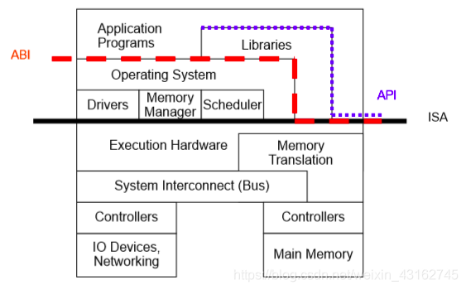
知识点回顾
虚拟化(Virtualization)是计算机资源的逻辑表示，主要目的是使上层计算或应用与下层的资源或管理解耦，把底层资源抽象成另一种形式的资源，从而提供给上层使用和分享。
系统接口

Slide 3
知识点回顾
虚拟化从ISA角度看，机器可以指代整个计算机硬件架构和设备。
从ABI接口层面看，机器可以指代整个硬件设备连同其上的OS。
从API角度看，一个完整的机器还包括了关键的库函数，需要特定程序的支持。

Slide 4
知识点回顾
进程级虚拟机(Process VM)
系统级虚拟机(System VM)

Slide 5
知识点回顾
Xen虚拟机技术：Domain0，DomainU
Hyper-V虚拟化技术：Parent Partition，Child Partition
Xen调度器
KVM虚拟机技术
I/O虚拟化：包括虚拟的芯片组、虚拟的PCI总线、虚拟的系统设备、虚拟的基本I/O设备（如网卡硬盘等）。
GPU虚拟化：显卡直通；显卡虚拟化
虚拟机热迁移：预考贝和后拷贝实现
检查点和热备份；虚拟化资源整合；虚拟机蔓延管控；弹性伸缩

Slide 6
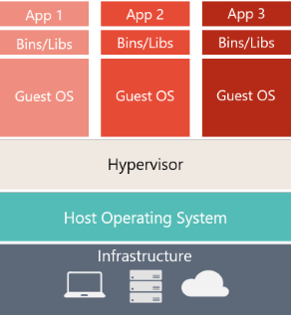
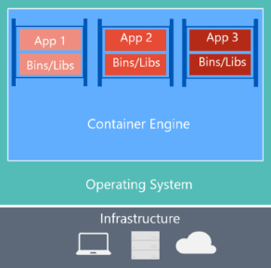
6.5 容器技术
6.5.1 操作系统级虚拟化
操作系统级虚拟化(Operating System Level Virtualization)：是一种虚拟技术，能够实现多个相互隔离的实例共享一个操作系统内核。
包含相应应用程序组件的服务实例即为容器(Container)。
在一个容器中运行的程序无法看到容器外的程序进程，包括那些直接运行在宿主机(host)上的应用和其它容器中的应用。
虚拟机
Docker 容器

Slide 7
6.5 容器技术
6.5.1 操作系统级虚拟化
VM虚拟化是虚拟化整个计算机，容器虚拟化是虚拟化操作系统。
对一个应用程序而言，容器往往容纳了该程序运行所需要的全部文件，它可能包含自己的库、自己的/boot目录、/usr目录、/home目录等。然而，如果需要的话，运行中的容器甚至可能仅包含一个文件，比如运行一个不依赖任何文件的二进制程序。

Slide 8
6.5 容器技术
6.5.1 操作系统级虚拟化
一些重要的操作系统级虚拟化技术有：
OpenVZ：基于Linux内核和操作系统，允许物理服务器运行多个相互隔离的操作系统实例（容器），以实现更高的服务器利用率，并防止应用间的冲突。这些容器又称为专用虚拟服务器(Virtual Private Server, VPS)或虚拟环境(Virtual Environment, VE)。
FreeBSD Jail：可以把一个基于FreeBSD的系统分割成若干独立的子系统，称为Jail。每一个Jail都是一个虚拟化计算环境，运行在宿主机上并拥有文件、进程、用户和超级用户账户。
Solaris Container：为x86和SPARC系统设计的操作系统层面虚拟化技术，Solaris Zone是单一操作系统实例中的一个完全隔离的虚拟服务器，一个Solaris容器则由Solaris Zone提供的边界隔离以及相应的系统资源控制组成。
AIX Workload Partition(WPAR)：是构建于IBM公司的AIX操作系统上的虚拟化计算环境，WPAR提供应用环境的隔离以最小化WPAR之间的应用干扰。尽管WPAR都使用相同的操作系统，但它们之间的资源交互是有限的。

Slide 9
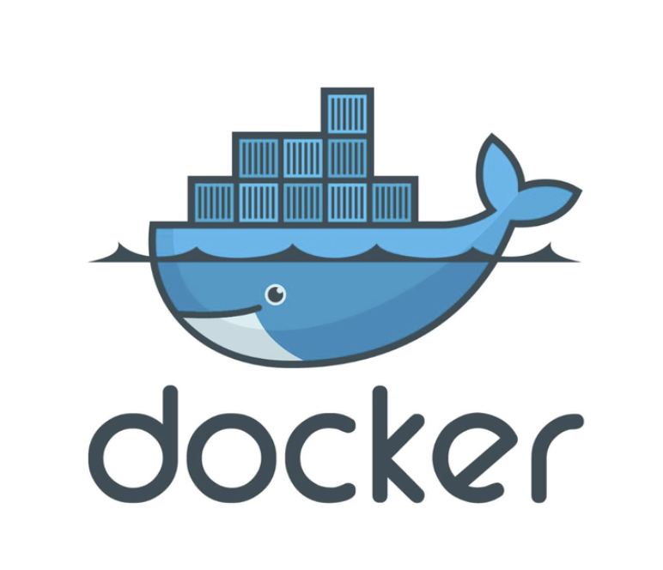
6.5 容器技术
6.5.2 Docker
容器
Docker本身是一个开源项目，2013年诞生于dotCloud公司。
该项目加入了Linux基金会，并遵从Apache2.0协议。
Docker号称“build once, configure once and run anywhere”，用户操作Docker的容器就像管理一个无比快速且轻量级的虚拟机一样简单。
Docker希望将用户的大型应用拆分成若干不同的微服务，每个微服务提供原子的功能，互相连接；每个微服务有相同镜像相同配置的一组容器组成，一个或多个服务组成了一个完整的容器“应用”。
“build once, configure once and run anywhere”

Slide 10
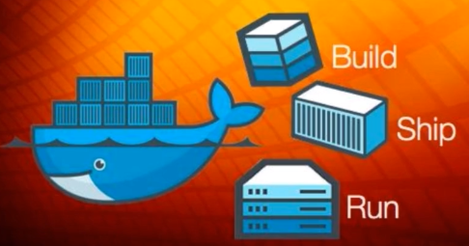
6.5 容器技术
6.5.2 Docker
“Build, Ship and Run”
“ Build once，Run anywhere ”

Slide 11
6.5 容器技术
6.5.2 Docker
Docker是一个工具，能帮助我们方便的创建、运行、部署软件。
Docker允许我们将一个软件和其依赖(运行环境)打包成一个单独的库，更利于移植可运行的软件。

Slide 12
6.5 容器技术
6.5.2 Docker
镜像（Image）
容器（Container）
仓库（Repository）

Slide 13
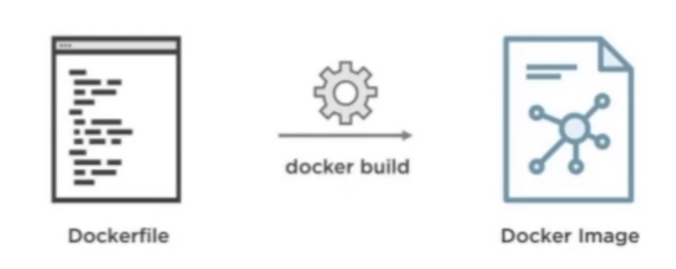
6.5 容器技术
6.5.2 Docker
镜像
Docker镜像是一个构建容器的只读模板，提供了容器应用打包的标准格式，容器即为一个通过Docker镜像创建的运行时实例。
Docker 镜像包含Dockerfile、依赖和程序的代码
Dockerfile中包含一系列的指令用来创建Docker Image

Slide 14
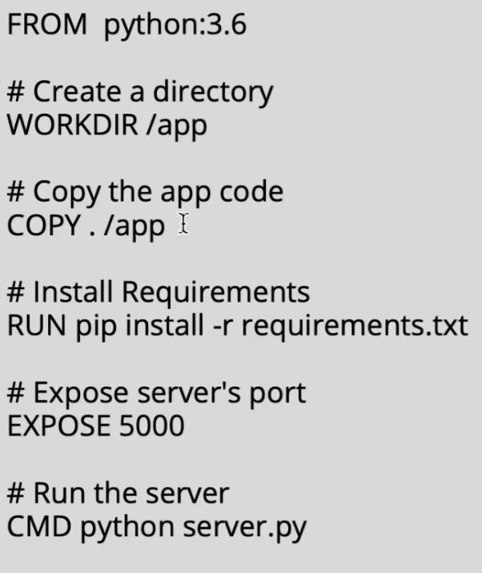
6.5 容器技术
6.5.2 Docker
一个包含创建Docker Image指令的文件

Slide 15
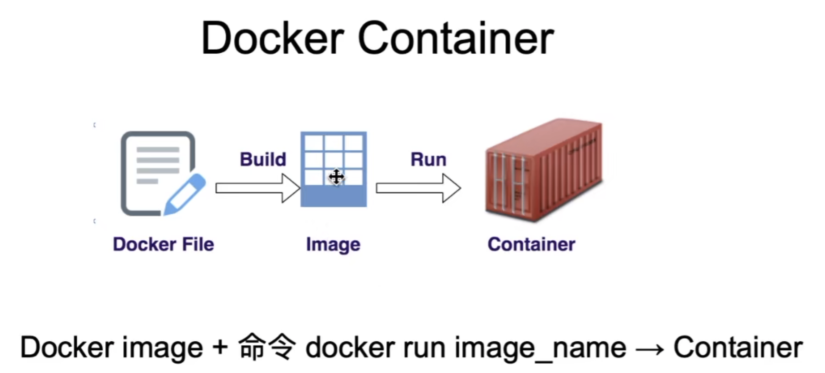
6.5 容器技术
6.5.2 Docker

Slide 16
6.5 容器技术
6.5.2 Docker
官方镜像： Hello World
$ docker image pull hello-world
$ docker image ls
$ docker container run hello-world
Hello from Docker!
This message shows that your installation appears to be working
correctly. ......

Slide 17
6.5 容器技术
6.5.2 Docker
建立自己的镜像和容器
print(‘Hello World :)’) //创建python文件
__pycache__ //排除路径，不被打包
Env
FROM python3. //新建Dockerfile，并写入
COPY . /app
WORKDIR /app
Python3 main.py
$ docker image build –t python-app . Or //创建Image
$ docker image build -t python-app:0.0.1 .
$ docker container run python3-app //运行Image，生成容器
Hello World :)

Slide 18
6.5 容器技术
6.5.2 Docker
镜像
Docker解决方案一般包括两个基本部件：Docker Engine用于实现通用或专用的Docker容器；Docker Hub
Docker Registry：一个用于存储和分享Docker镜像的服务框架。
Docker Registry 公开服务 ：Docker默认使用公共的资源库Docker Hub，用户可以获取(pull)官方镜像或者上传(push)个人镜像。此外，用户也可以建设自己的镜像管理服务，同样实现镜像的集中化管理和pull/push功能。

Slide 19
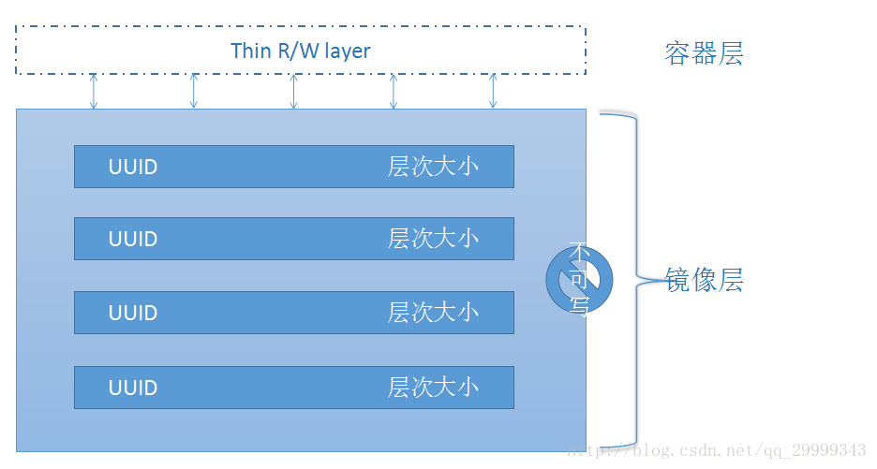
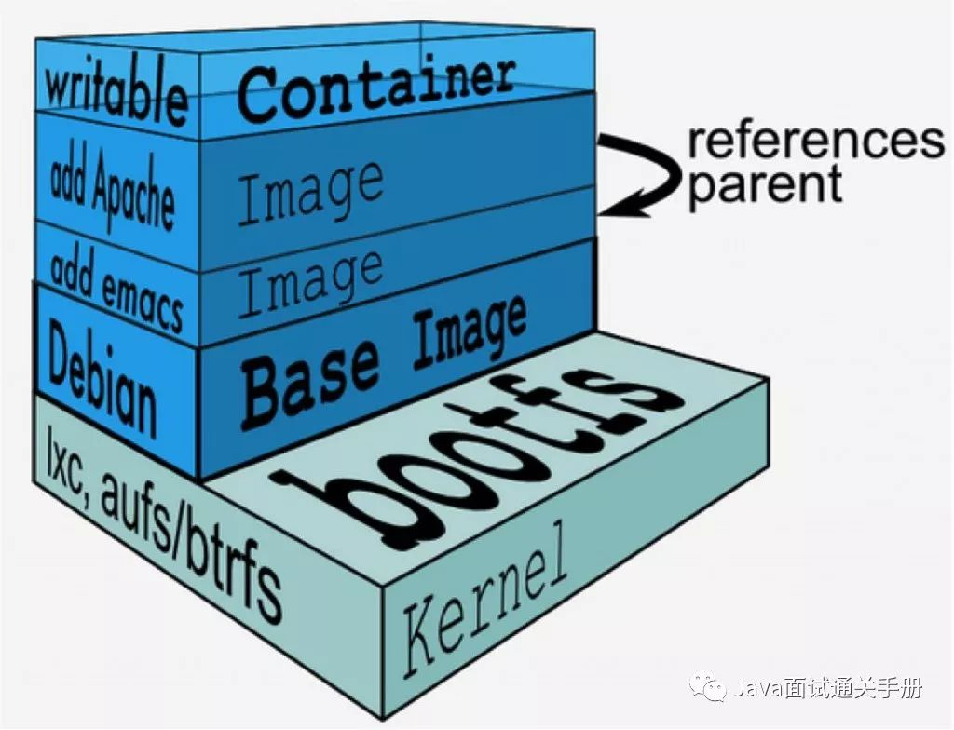

6.5 容器技术
6.5.2 Docker
镜像
Docker镜像是一个构建容器的只读模板，提供了容器应用打包的标准格式，容器即为一个通过Docker镜像创建的运行时实例。
每个Docker镜像的文件系统由一系列只读层(read-only layer)组成，只读层自底向上逐层堆叠，构成了容器所需要的基础文件系统。Docker存储驱动负责将这些层堆叠起来，提供一个统一的视角。

Slide 20
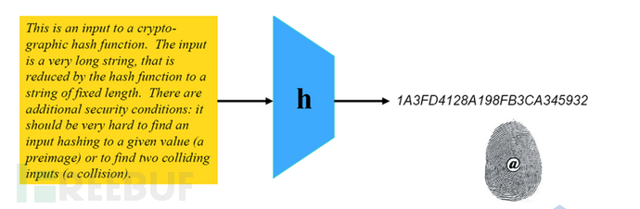
6.5 容器技术
6.5.2 Docker
哈希函数
如果两个输入串的hash函数的值一样，则称这两个串是一个碰撞(Collision)。既然是把任意长度的字符串变成固定长度的字符串，所以必有一个输出串对应无穷多个输入串，碰撞是必然存在的。

Slide 21
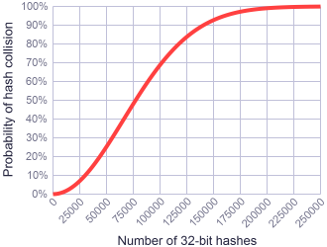
6.5 容器技术
6.5.2 Docker
哈希函数
如果两个输入串的hash函数的值一样，则称这两个串是一个碰撞(Collision)。既然是把任意长度的字符串变成固定长度的字符串，所以必有一个输出串对应无穷多个输入串，碰撞是必然存在的。

Slide 22
6.5 容器技术
6.5.2 Docker
镜像
当启动一个容器时，Docker会在镜像栈的顶部增加一个新的、薄的读写层，这一层即“容器层”。当前运行容器的所有操作（比如写新文件、修改现有文件、删除文件）都写到这一读写层中。当这一容器被删除时，其读写层也被删除，而底层的镜像保持原状，而重新利用该镜像创建的应用也不保留此前的更改。这种只读层结合顶部读写层的组合被称为Union File System。在这样的架构下，多个容器可以安全的共享一个底层镜像。

Slide 23
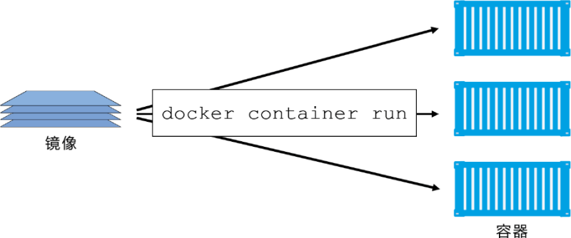
6.5 容器技术
6.5.2 Docker
容器 — 镜像运行时的实体
容器是镜像运行时的实体。容器可以被创建、启动、停止、删除、暂停等 。

Slide 24
6.5 容器技术
6.5.2 Docker
数据卷
分层存储的特点
Docker容器设计的初衷是为了承载服务，它把应用打包、启动、迁移、弹性扩展，所以Docker的一个重要特性就是可丢弃(Disposable)，但应用所涉及的重要数据显然不能随意丢弃。
数据卷是一个特殊设计数据访问接口，可以将其看作Docker宿主文件系统下的一个目录或文件，可直接加载到一个容器上。
数据卷不受Docker存储驱动的管理，所有指向数据卷的读写操作都会绕过Union File System文件系统和存储驱动，直接以宿主机器的性能运行。
当一个容器被删除时，任何存储在数据卷上的数据会在Docker宿主机器上持续保存。

Slide 25
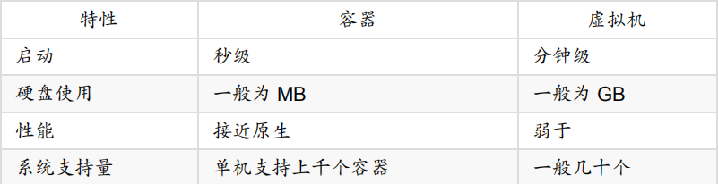
6.5 容器技术
6.5.3 容器与传统虚拟机
容器技术不是虚拟化的替代方案，它还不能取代全系统的服务器虚拟化技术

Slide 26
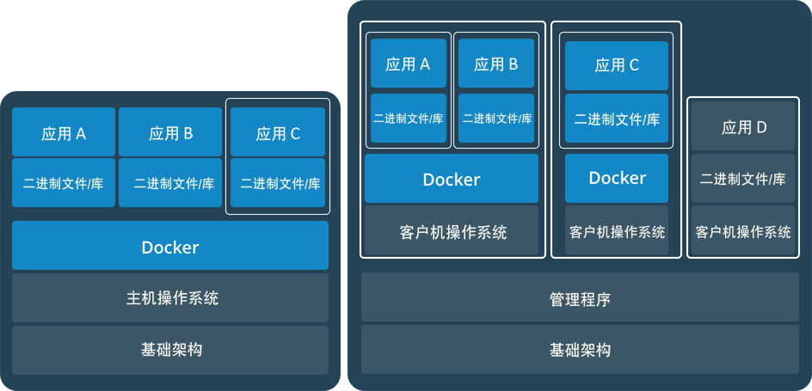
6.5 容器技术
6.5.1 操作系统级虚拟化
容器与虚拟机（VM）两者是可以共存的
全虚拟化技术的多数应用场景是面向高度复杂服务的云基础设施，为其提供计算、存储、迁移等服务。

Slide 27
6.5 容器技术
6.5.3 容器与传统虚拟机
容器技术优点
轻量级、易扩展：虚拟机自身是一个完备系统，拥有虚拟化的硬件和特定资源，如果每个VM有2GB容量，则10个虚拟机就需要20GB；若采用容器，因为共享其操作系统内核，因此并不会占据20GB空间。
资源利用率高：虚拟机需要借助虚拟化软件层模拟硬件行为，而容器则直接运行在主机操作系统上。其启动时间也短。
简化配置、提升效率：降低了硬件资源和应用环境的耦合度，并且可以给开发者提供理想的开发环境，提升开发效率。

Slide 28
6.5 容器技术
6.5.3 容器与传统虚拟机
容器技术缺点
安全性：容器极度依赖其主机操作系统，所以任何针对主机操作系统的攻击都会造成其安全问题。同时，主机操作系统能够看到容器中运行的一切资源。
隔离型相比虚拟机差

Slide 29
6.5 容器技术
6.5.4 Docker对云的扩展
Docker的轻量级特性使其成为未来云计算的重要拓展方向之一——边缘计算(Edge Computing)的重要使能技术
基于地理分布的边缘设备的计算方式，需要一种灵活可扩展的平台来实现应用和服务的部署。
该平台应当能够部署适合小型边缘设备的轻量级可重用的服务，并且不依赖于异构硬件架构。
该平台还应当能够有效的与云端进行交互，从而实现分布式大数据的边缘计算和云端存储。
这一平台还应易于安装、配置、管理、升级、以及调试。

Slide 30

单选题
1分
容器技术属于（ ）级的虚拟化。
A
硬件
B
操作系统
C
应用程序
D
基础架构
提交

Slide 31
单选题
1分
容器技术属于（ ）级的虚拟化。
A
硬件
B
操作系统
C
应用程序
D
基础架构
提交

Slide 32
多选题
1分
虚拟机与容器技术的区别是：
A
前者虚拟化整个计算机，后者虚拟化操作系统
B
前者轻量级，后者重量级
C
前者需要后者的支持
D
前者需要Hypervisor，后者不需要
提交

Slide 33
多选题
1分
虚拟机与容器技术的区别是：
A
前者虚拟化整个计算机，后者虚拟化操作系统
B
前者轻量级，后者重量级
C
前者需要后者的支持
D
前者需要Hypervisor，后者不需要
提交

Slide 34
多选题
1分
Docker的两个基本部件是：
A
Docker Engine
B
Docker Registry
C
Docker Hub
D
Docker Container
E
Docker Image
提交

Slide 35
单选题
1分
Docker镜像是：
A
只读的
B
可读写的
C
用户不能上传镜像
D
用户只能使用公共库中的镜像
提交

Slide 36
单选题
1分
Docker中有需要持久存储的数据，应使用：
A
Docker镜像
B
数据卷
C
文件系统
D
数据库
提交

Slide 37
多选题
1分
容器技术的优点包括：
A
轻量级、易扩展
B
安全性高
C
资源利用率高
D
简化配置、提升效率
提交

Slide 38
作业4
作业4
4-1、简述容器技术的主要机制。

